Slide 1
“หลักสูตรอบรมระยะสั้น”

Slide 2
เป้าหมาย (เป้าประสงค์)
ตอบโจทย์ความต้องการในการพัฒนาทักษะการทำงานและทักษะชีวิต ทั้งในด้านความรู้ ความคิด และทักษะ
เพื่อเพิ่มเติมทักษะเดิมที่มีหรือพัฒนาทักษะเดิมขึ้นใหม่ ให้ก้าวทันกับสังคม พหุวัฒนธรรม ในยุคที่มีการเปลี่ยนแปลงอย่างพลิกโฉมของเทคโนโลยีดิจิทัล
อีกทั้งยังสามารถนำประสบการณ์การเรียนรู้ที่ได้รับนั้นสะสมไว้ในระบบคลัง หน่วยกิตเพื่อการเทียบโอนเข้ากับหลักสูตรการศึกษาต่อไปในอนาคต

Slide 3
“หลักสูตรอบรมระยะสั้น” หมายความว่า การจัดการเรียนรู้ในเรื่องใดเรื่องหนึ่งโดยสาระความรู้ ดังกล่าวอาจเป็นส่วนหนึ่งหรือทั้งหมดของรายวิชา/ชุดวิชา ในหลักสูตรการศึกษาหรือไม่ก็ได้ โดยประเภทของหลักสูตรอบรมระยะสั้น แบ่งเป็น 2 ประเภท คือ
1. หลักสูตรระยะสั้นแบบ None Degree ได้แก่ หลักสูตรระยะสั้นที่มีจุดมุ่งหมาย ในส่งเสริมพัฒนา/ เสริมทักษะอาชีพ (Re-skill/Up-skill) การพัฒนา Soft Skills การพัฒนาทักษะชีวิต
2. หลักสูตระยะสั้นแบบ Degree ได้แก่ หลักสูตรระยะสั้นที่มีจุดมุ่งหมายเพื่อรองรับการพัฒนา สมรรถนะทางวิชาชีพ หรือหลักสูตรระยะสั้นที่เป็นส่วนหนึ่งของรายวิชา/ชุดวิชา ในหลักสูตรการศึกษาของมหาวิทยาลัย

Slide 4
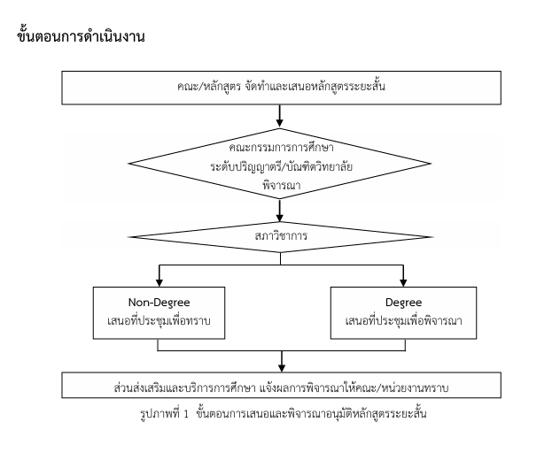
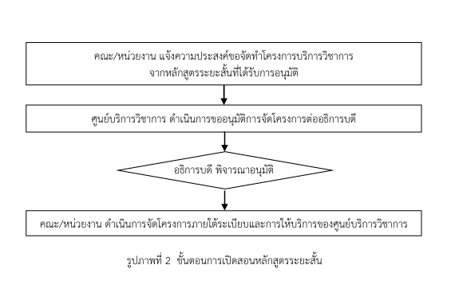

Slide 5
ตัวอย่าง หลักสูตรระยะสั้น แบบ ไม่สะสมหน่วยกิต

Slide 6
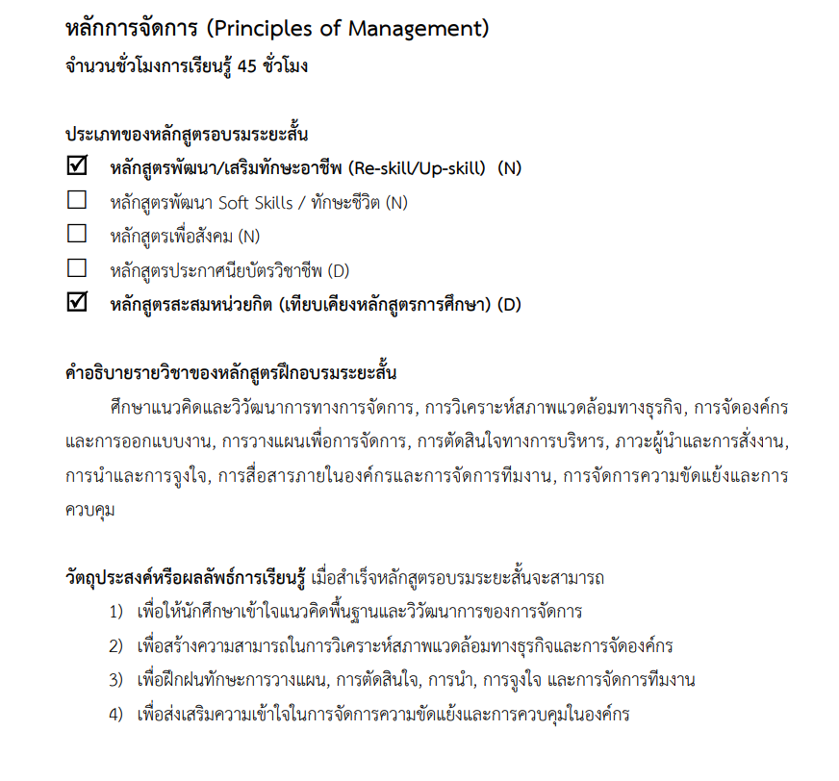
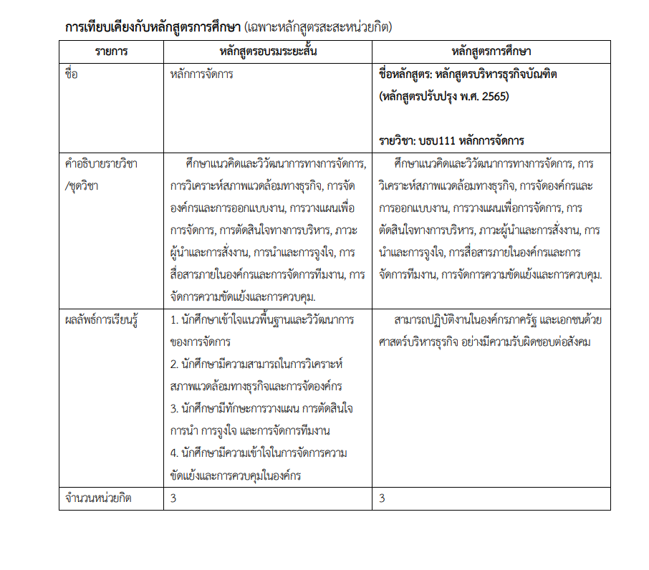
ตัวอย่าง หลักสูตรระยะสั้น
แบบสะสมหน่วยกิต

Slide 7
ตัวอย่างการเขียนแบบเสนอ

Slide 8
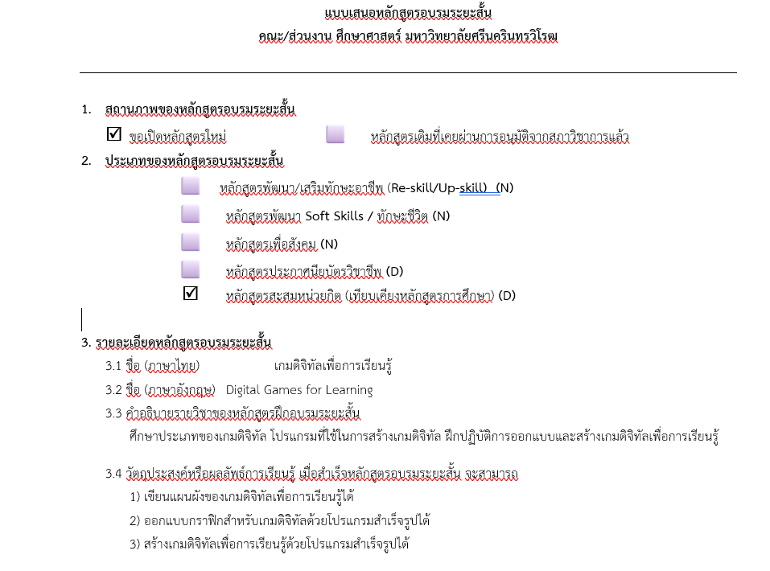

Slide 9
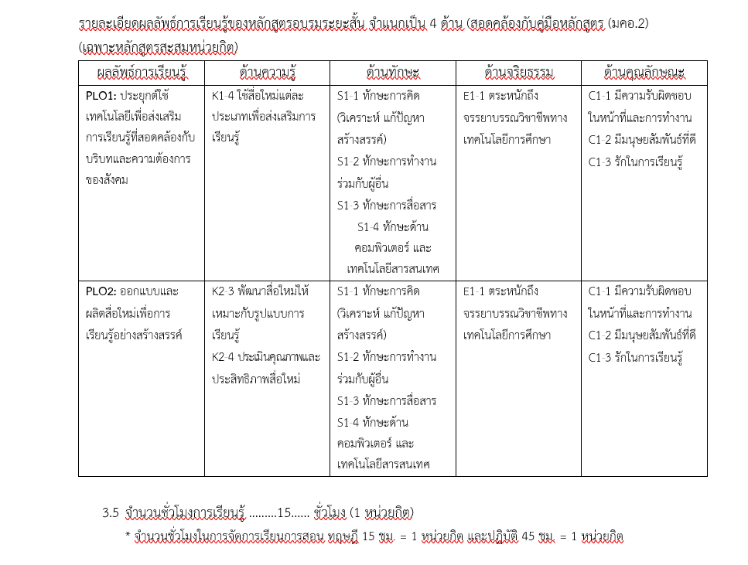

Slide 10
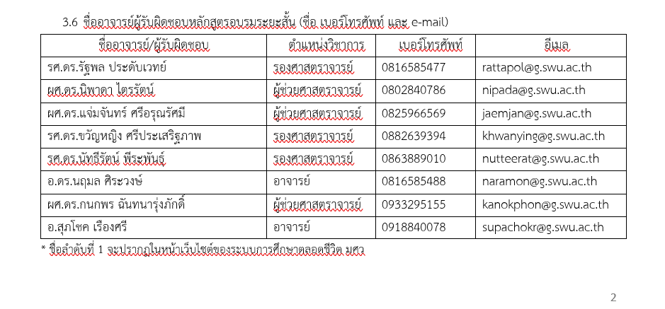

Slide 11
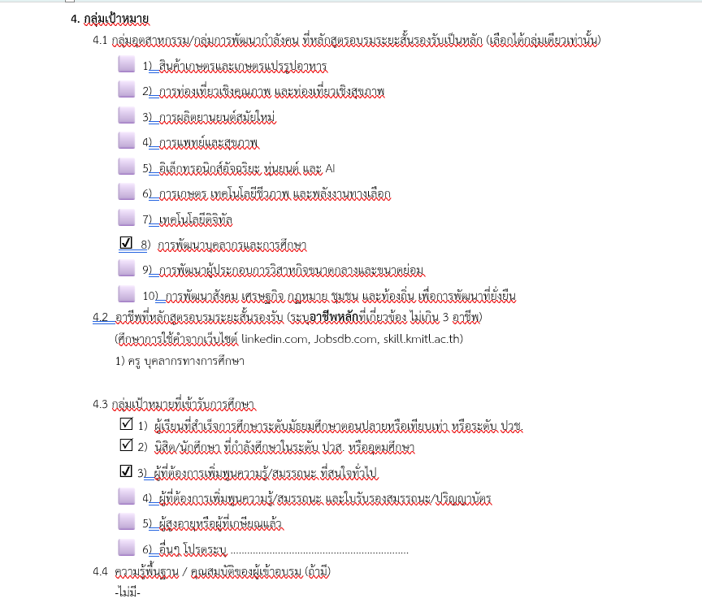

Slide 12
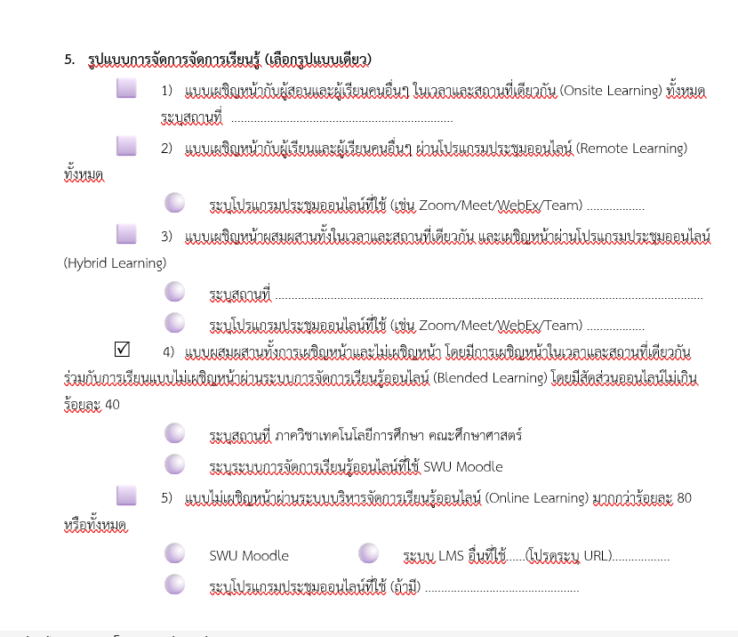

Slide 13
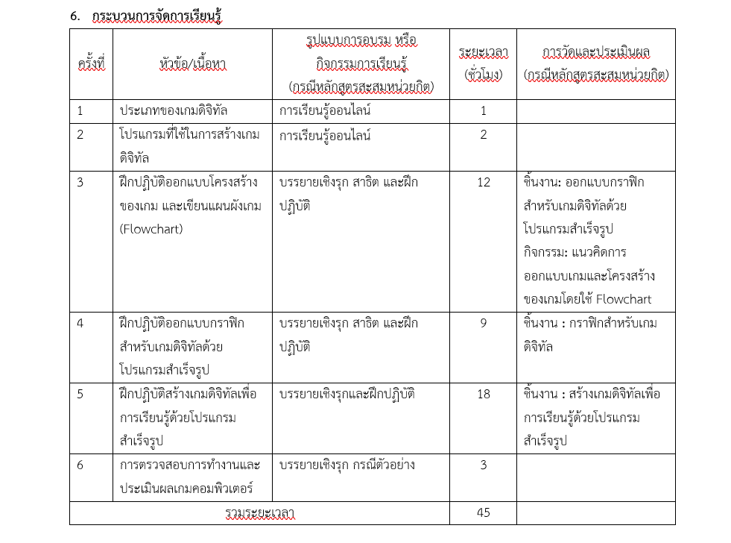

Slide 14
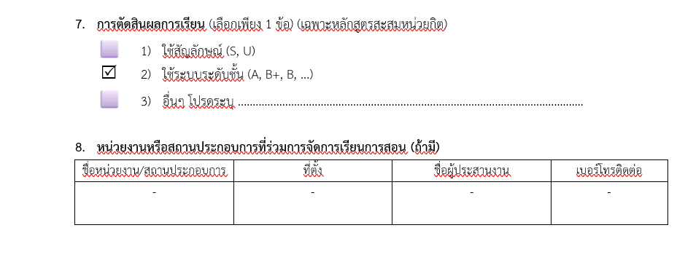

Slide 15
